Slide 1


Slide 2

Matemáticas para Machine Learning (Parte I)
De la caja negra al entendimiento real de los algoritmos
¿Alguna vez te has sentido como si el Machine Learning fuera una "caja negra"? Usas bibliotecas potentes como Scikit-learn o Keras, pero... ¿realmente entiendes lo que sucede por dentro?
En este curso, desmitificaremos las matemáticas esenciales que dan vida a los algoritmos de IA, transformando tu manera de trabajar con modelos predictivos.

Slide 3
El problema actual
Hoy es sorprendentemente fácil iniciarse en la ciencia de datos gracias a bibliotecas de alto nivel. Sin embargo, esta facilidad esconde la complejidad de los algoritmos.
Sin matemáticas, es difícil...
Identificar y depurar problemas complejos
Muchos desarrolladores se limitan a "usar" los modelos, sin comprender las bases matemáticas que los hacen funcionar.
Optimizar el rendimiento más allá de ajustes superficiales
Crear soluciones innovadoras y personalizadas
Comprender la investigación de vanguardia
Mi enfoque es enseñarte las matemáticas necesarias desde una perspectiva fresca, amigable y didáctica - Matemáticas para no Matemáticos.

Slide 4




¿Por qué son cruciales las matemáticas?
El ADN del Machine Learning
Las matemáticas no son un complemento, son el pilar fundamental sobre el cual se construyen todos los algoritmos y modelos predictivos.
Como un motor
Puedes conducir un coche sin saber cómo funciona el motor, pero no podrías diseñarlo ni mejorarlo sin entender la mecánica que lo rige.
Diagnóstico preciso
Identificarás por qué un modelo no funciona como esperas y cómo solucionarlo, en lugar de probar configuraciones al azar.

Slide 5
¿Para quién es este curso?
Desarrolladores de software
Científicos de datos
Analistas y entusiastas
Si utilizas librerías de alto nivel (scikit-learn, Keras, TensorFlow) y quieres comprender los fundamentos subyacentes para pasar de "usuario" a "creador".
Si ya eres científico de datos pero sientes lagunas en tu comprensión de los principios matemáticos que te impiden abordar problemas más complejos.
Si quieres convertirte en científico de datos o ingeniero ML y buscas comprender a fondo el campo desde cero para tener ventaja en tu carrera.
En resumen, si tienes curiosidad, ganas de aprender y la ambición de ir más allá de la superficie del Machine Learning, este curso es para ti.

Slide 6

Módulo 1: El Lenguaje Secreto de los Datos
Álgebra Lineal
El cimiento para la representación y manipulación de datos en Machine Learning. Es el lenguaje fundamental que hablan los algoritmos para procesar información.
Vectores
Matrices
Tensores
PCA ySVD
Conceptos Fundamentales
Transposición
Normas
Bases ortogonales y ortonormales
Multiplicación de Matrices
Inversa de una Matriz
Matrices simétricas y diagonales

Slide 7
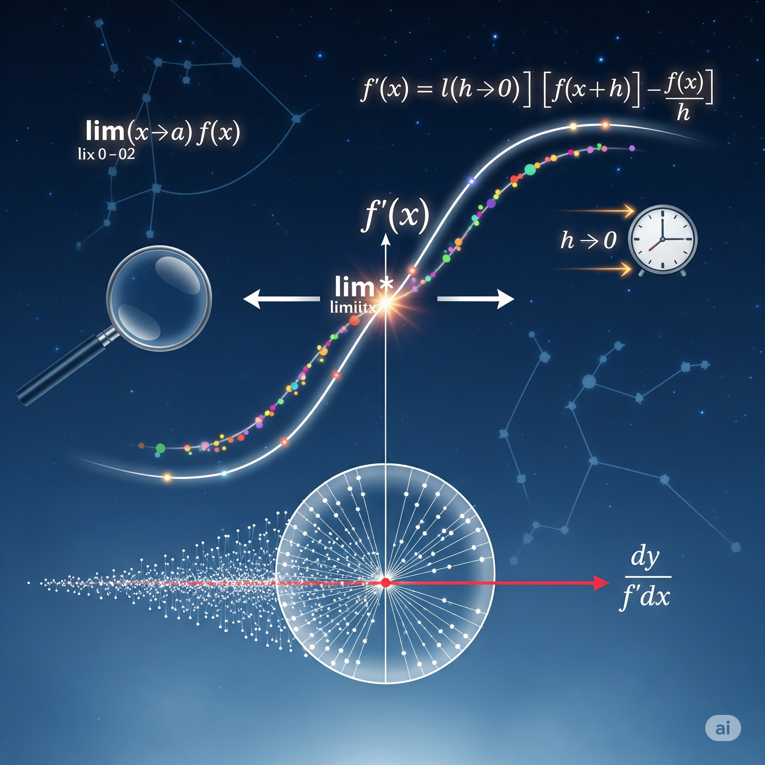
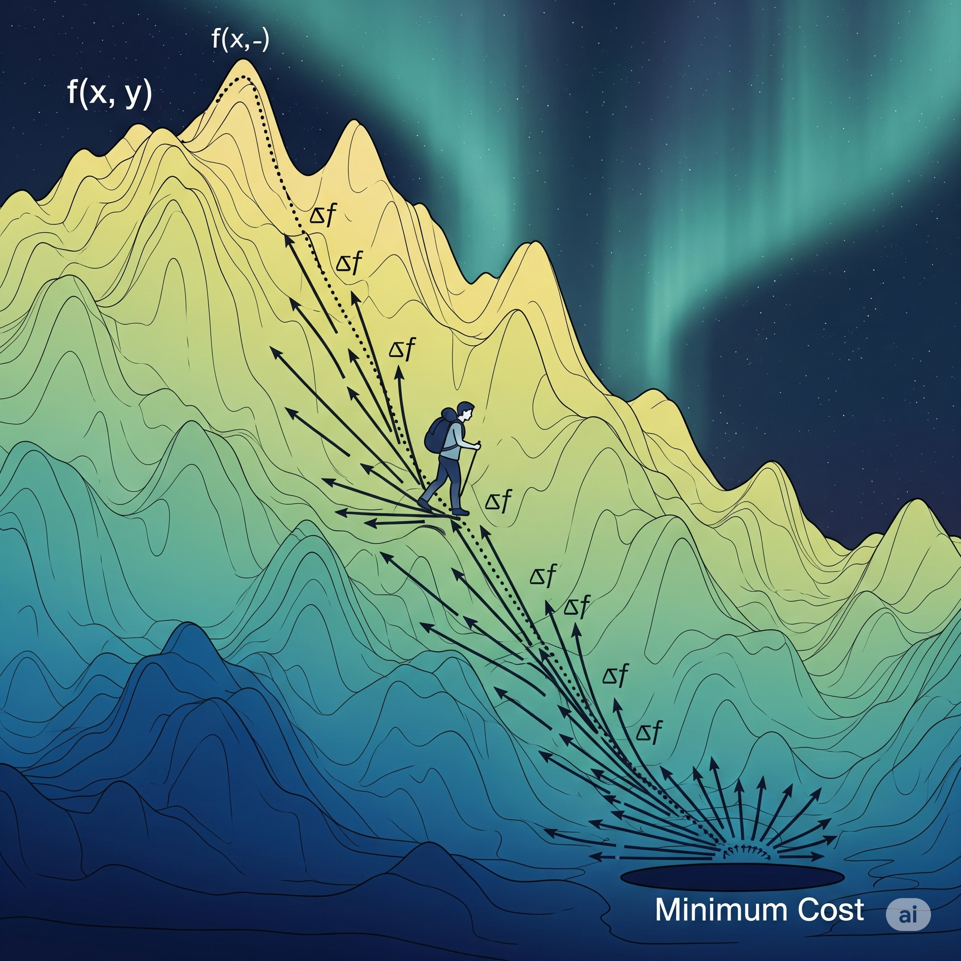
Módulo 2: El Motor Oculto del Aprendizaje
Conceptos Fundamentales:
Límites
Derivadas y Diferenciación
El Corazón de la Optimización
Gradientes
Gradiente Descendente

Slide 8
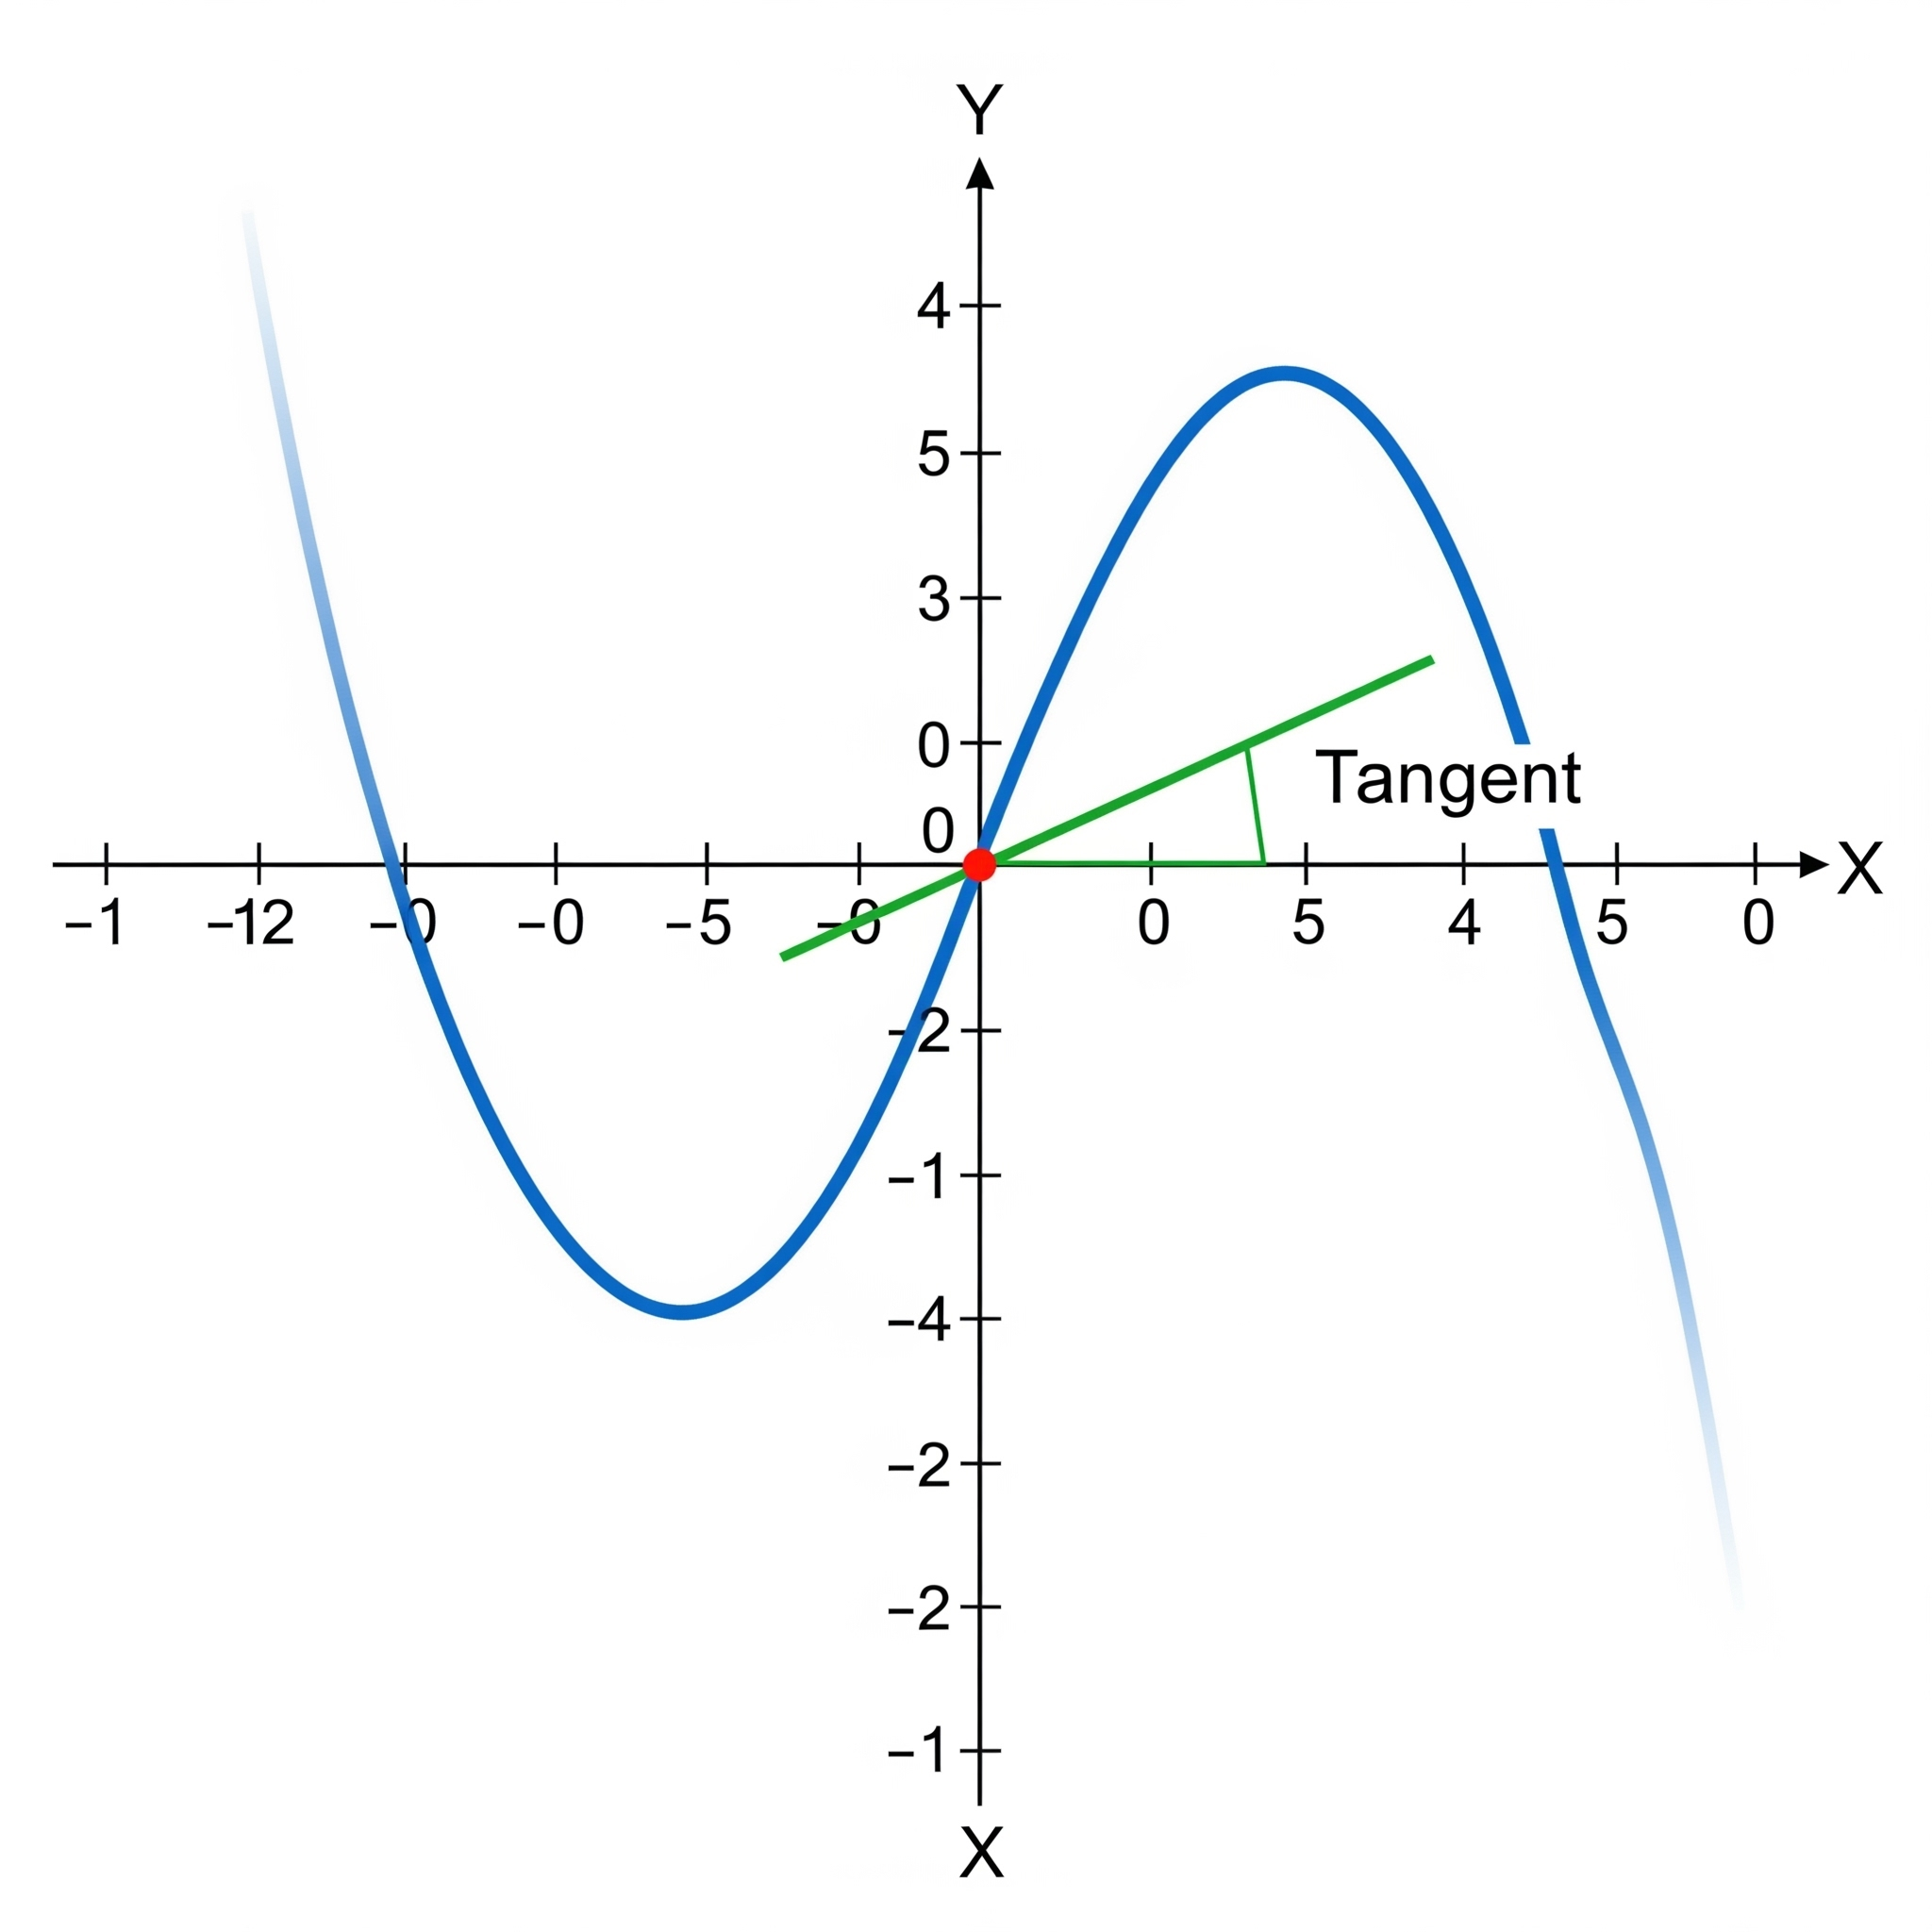

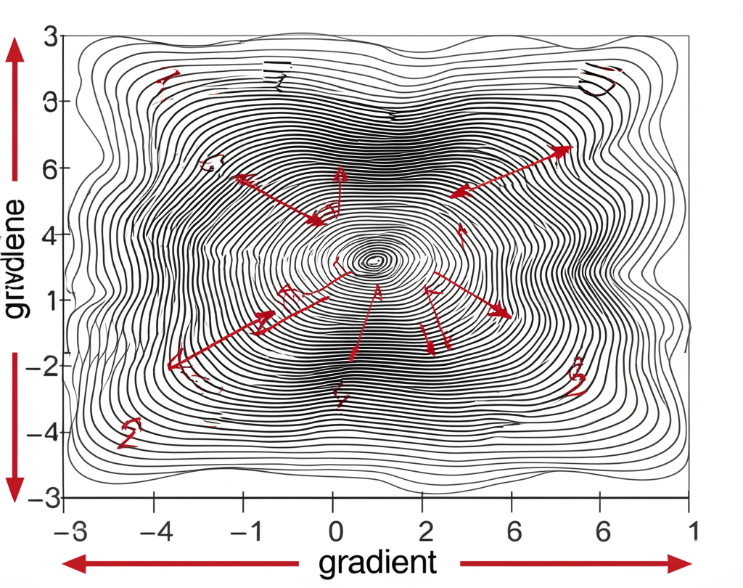
Profundizando en el Cálculo para ML
Derivadas y Diferenciación
Gradiente Descendente
"El arte de medir cambios". Una derivada te dice la tasa de cambio instantánea de una función. En ML, esto se traduce en entender cómo cambia el error cuando ajustamos un parámetro.
"Cómo los algoritmos aprenden bajando montañas de errores". El algoritmo de optimización central que utilizan la mayoría de modelos para encontrar los mejores parámetros minimizando la función de costo.
Gradientes: Brújulas Matemáticas
Un gradiente es un vector que apunta en la dirección de mayor aumento. En ML, se convierte en una "brújula" que guía a nuestros modelos hacia la solución óptima.

Slide 9
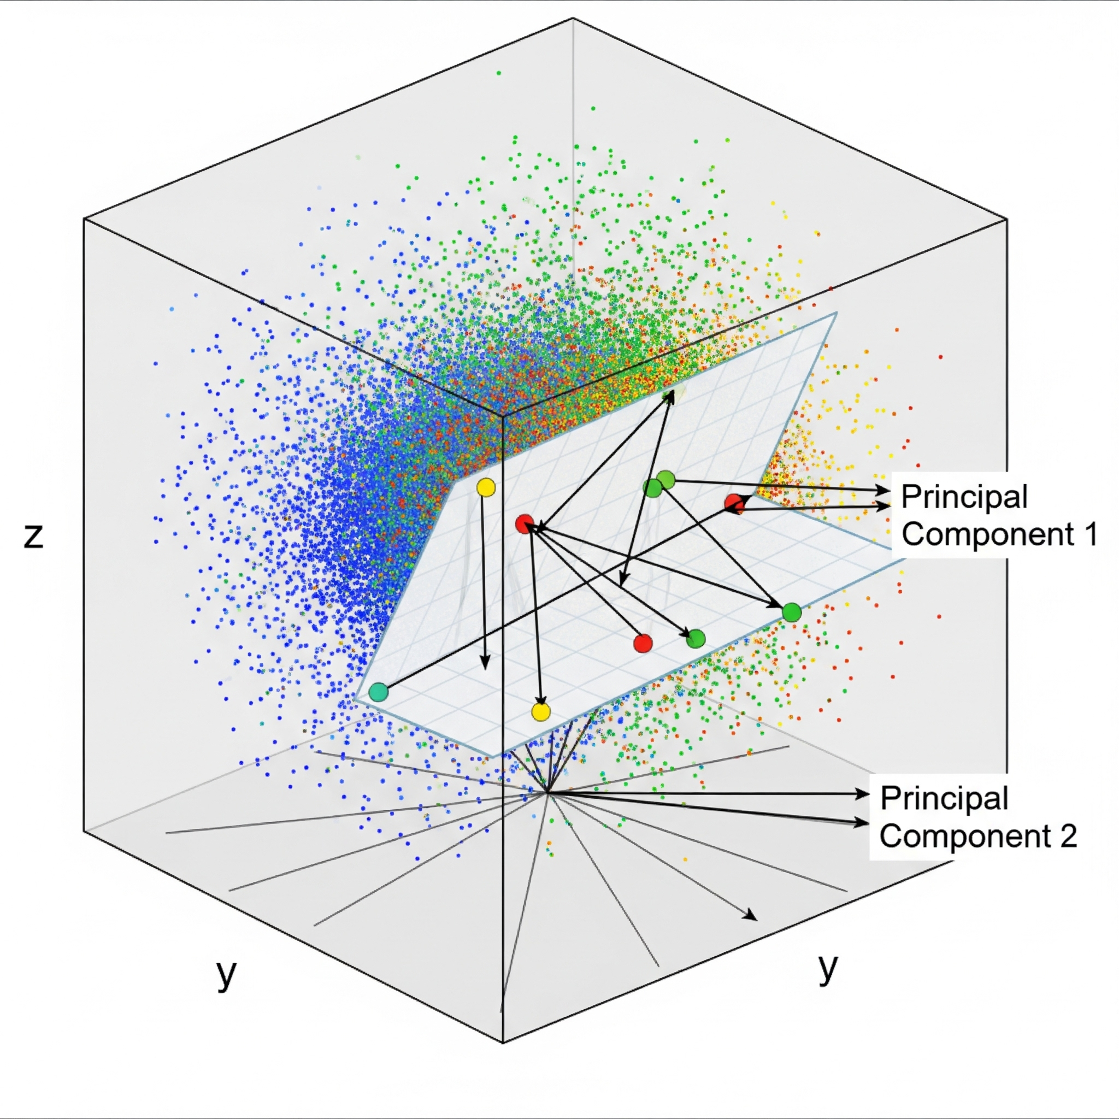
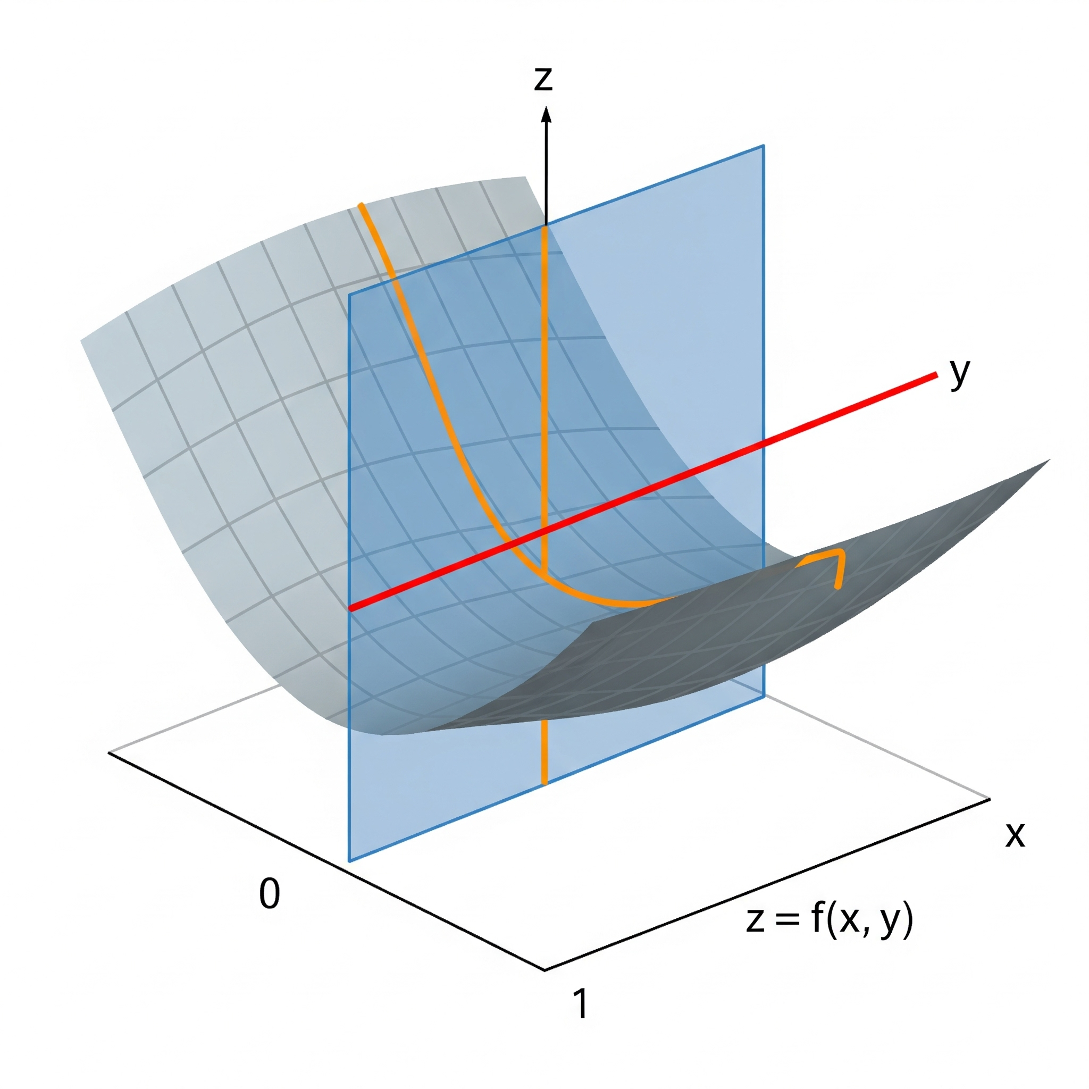
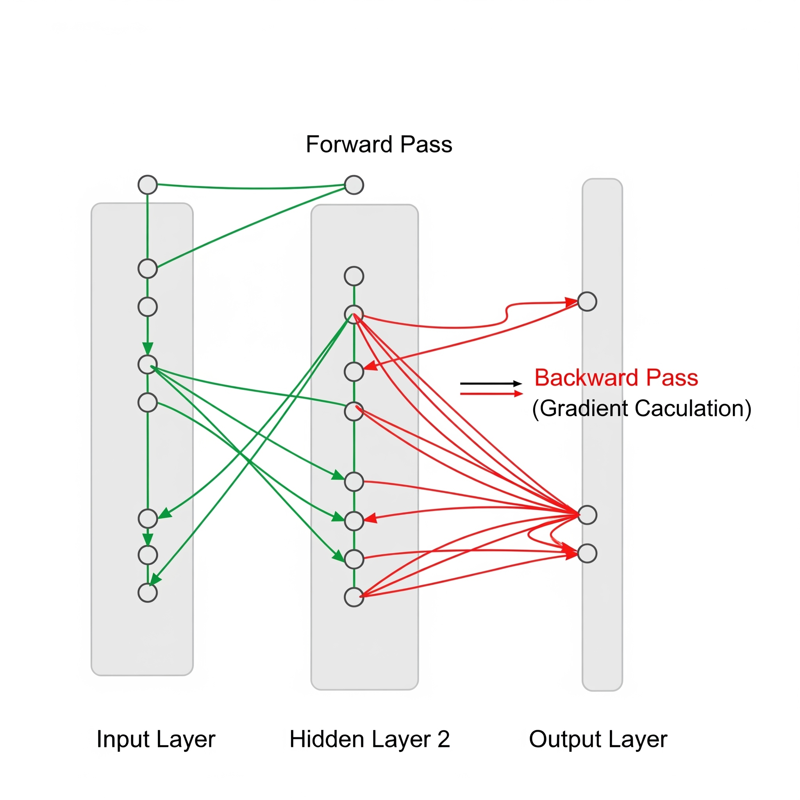
Modulo 3: Aplicaciones y herramientas
Técnicas Avanzadas
Análisis de Componentes Principales (PCA) y Descomposición en Valor Singular (SVD):
Derivadas Parciales
Diferenciación Automática (Autodiff)

Slide 10
Beneficios Clave: Lo que Aprenderás
Fundamentos Sólidos
1
Comprenderás los cimientos del álgebra lineal y el cálculo que subyacen a todo el aprendizaje automático y la ciencia de datos.
2
Dominio de Herramientas
Manipularás tensores con NumPy, TensorFlow y PyTorch, dándote fluidez en el manejo de datos para modelos de Deep Learning.
Técnicas Avanzadas
3
Reducirás la dimensionalidad con SVD y PCA, calcularás derivadas parciales y comprenderás a fondo el funcionamiento del descenso de gradiente.
4
Visión Profunda
Abrirás la "caja negra" del ML, permitiéndote comprender documentos de investigación de vanguardia y crear soluciones innovadoras.

Slide 11

Requisitos y Herramientas
Requisitos previos
Experiencia en Programación
Experiencia previa con Python o, al menos, con otro lenguaje de programación orientado a objetos. No necesitas ser un experto.
Matemáticas Básicas
Familiaridad con matemáticas de secundaria. Si entiendes gráficos sencillos e interpretas datos numéricos, estarás bien preparado.
Herramientas que dominarás
Python: Lenguaje principal para todas nuestras demostraciones
NumPy: Biblioteca esencial para computación numérica
TensorFlow: Framework de Deep Learning de Google
PyTorch: Potente framework para tensores y gradientes

Slide 12



Conclusión
"Si no entiendes Álgebra Lineal y Cálculo, todo lo demás en Machine Learning se convierte en una caja negra."
Pero si las dominas, puedes abrir esa caja negra y ver cómo realmente piensa una IA.
Claridad
Confianza
Impacto
Entenderás el funcionamiento interno de algoritmos complejos
Podrás innovar y crear soluciones personalizadas
Contribuirás a la evolución de la tecnología de IA
¡Nos vemos en el aula! Visita nuestro canal: www.youtube.com/@datalab-t2t

